Slide 1
넷마블
D1사업부
23.05.16
영구
[레볼루션 국내] 웹상점 템플릿 요청

Slide 3
프로젝트 상세내용
프로젝트명 | [레볼루션 국내] 웹상점
오픈예정일 | 22/07/20(목) | 서비스기간 | 22/07/20(목) 게임 점검 종료 후(시간 미정) ~ 종료 예정 없음
제작유형 | 웹상점
지원언어 | 국문 | 지원지역 | 국내
디바이스 | PC | 지원 OS | -
프로젝트 내용 | <목적> 플랫폼 수수료 절감을 위한 자체결제 마련 리니지2 국내 선 제작 이후 글로벌/일본 적용 요청 예정 웹상점 구매 유저 메리트 미정으로 추후 문서 추가 예정 (할인 OR 마일리지 등) 7월 내 할인 OR 마일리지 기능 개발 불가 시, 금액대별 레드다이아(인게임 재화) 보너스 지급 예정

Slide 4


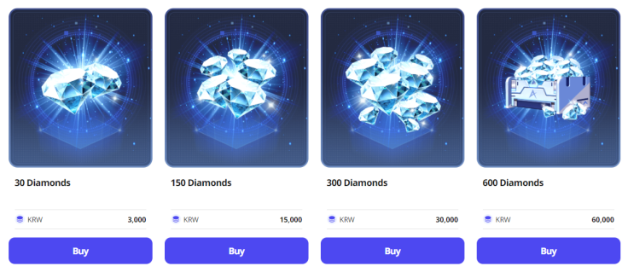
1. 메인 화면
1
2
1 | 로그인 - 넷마블 로그인 제공
2 | 내 정보
3 | 상품 프로모션 영역 희망 (10p에 자세히 서술)
4 | 검색하기
5 | 정렬 - 최신순 / 오래된 순 / 가격 높은 순 / 가격 낮은 순
6 | 필터 - 상품 서치 용이성을 위해 가격 필터로 1.1 / 3.3 / 5.5 / 7.7 / 10.9 체크박스 제공
7 | 안내문구 (사업부가 상시 수정 가능) - 페이지 진입 시 항상 말풍선 형태로 노출 - 포함할 문구 예시: 11,000원 이상의 상품만 구매 가능합니다
8 | 카테고리 (5p,6p에 자세히 서술)
로그인
MY
3
4
5
6
7
정렬
필터
?
카테고리 영역
8
7
※ 11,000원 이상의 상품만 구매 가능합니다.
※ 블루다이아 상품 구매 시 누적 충전 보너스에~
접기

Slide 5
2. 카테고라이징 상세
대분류
추천 패키지
패키지 상점
이벤트 상점
다이아/ 확장팩 상점
소분류
핫 딜! 패키지
신서버 전용 상점
공동 구매
파워업 패키지
기타
캐릭터 패키지
장비 패키지
혈맹 패키지
전문기술 패키지
요일 상점
이벤트 상점
다이아 상점
확장팩 상점
에피소드 상점
같은 색상의 소분류가 대분류에 속함

Slide 6
2. 카테고라이징 데이터 구분 (shop.xls)
Shop.xls 내 구분된 값에 따라 카테고리 분류 노출
해당 카테고리는 라이브 상황에 따라 수정이 용이하도록 개발 희망
소분류 명칭 | ShopType | TabType
핫 딜! 패키지 | RecommendPackage | HotDeal
신서버 전용 상점 | RecommendPackage | TargetServerPackage1~3
공동 구매 | RecommendPackage | CooperativePurchasing
파워업 패키지 | PackageShop | Package2
기타 | RecommendPackage | Pacakage1 Recommend3 Recommend4
캐릭터 패키지 | PackageShop | Package3
장비 패키지 | PackageShop | Package4
혈맹 패키지 | PackageShop | Package5
전문기술 패키지 | PackageShop | Package9
요일 상점 | TimeShop | Time00 ~ Time06
이벤트 상점 | TimeShop | Time07 ~ EventAchievement 00 ~
다이아 상점 | DiamondShop | Diamond
확장팩 상점 | SeasonShop | SeasonShop
에피소드 상점 | CollaboShop | Collabo1 Collabo2

Slide 7
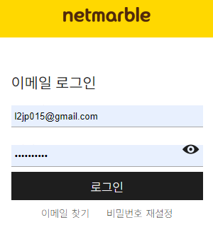
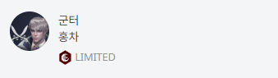
3. 로그인 시 캐릭터 선택 과정 필요
상품을 지급받을
캐릭터를 선택하세요.
1 | 로그인 미진행 시 상품 구매 불가
서버
캐릭터명
확인
1
넷마블 로그인
2
계정 내 보유한 캐릭터 정보 연동
→ 연동된 계정의 캐릭터가 존재하는 서버명만 노출 → 드롭박스에서 서버 선택
→ 해당 서버에 있는 캐릭터 리스트 노출
→ 캐릭터명까지 고를 시 확인 버튼 활성화
서버명
캐릭터명
혈맹명 (필수x)
구매 내역
내 정보(MY)에서
로그인 된
서버명/캐릭터명 확인 가능
로그아웃

Slide 8

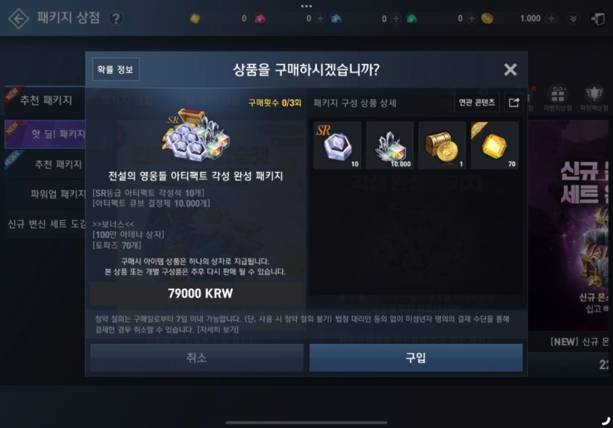
4. 상품 상세 페이지 내 필수 표기 정보
10
1 | Shop.xls 의 IconTexture
2 | Shop.xls 의 Name
3 | Shop.xls 의 Desc
4 | Shop.xls 의 LimitPeriodEnd 값이 존재하는 경우 기간 노출 존재하지 않는 경우 <별도 공지로 안내> 표기
5 | 구매 가능 횟수 모바일 연동
6 | Shop.xls 의 CostValue
7 | 확률형 웹페이지 링크로 연결
8 | 청약철회 필수 상세 문구 팝업 (닫기 버튼으로 닫기)
9 | 상품 공통 주의 문구
10 | Shop.xls 내 ShopStepupGroupId의 값이 존재할 경우
스텝업 상품
1
2
전설의 영웅들 아티팩트
각성 완성 패키지
3
[SR등급 아티팩트 각성석 10개]
[아티팩트 큐브 결정체 10,000개]
>>보너스<<
[100만 아데나 상자]
[토파즈 70개]
7
8
전체 아이템 확률 정보
청약 철회 안내
4
판매 종료 일정: 별도 공지로 안내
5
구매 가능 횟수: 0/3회
6
79,000원
8
※ 주의 사항
- 구매 시 아이템 상품은 하나의 상자로 우편함에 지급됩니다.
- 블루다이아가 포함 혹은 블루다이아로 구성된 패키지 구매 시 누적 다이아 충전수량에 포함되지 않습니다.
- 본 상품 또는 개별 구성품은 추후 다시 판매 될 수 있습니다.

Slide 9
5. 상품 구매 시 확인 절차 필요
1 | 서버 / 캐릭터
2 | 상품 상세 페이지 내 주의 사항 호출
결제 정보를 확인하세요
지급 받는 캐릭터
- 군터 / 홍차
1
구매 아이템
전설의 영웅들 아티팩트
각성 완성 패키지
구매 금액
77,000 원
2
주의 사항 [펼쳐 보기]
결제하기
취소

Slide 10
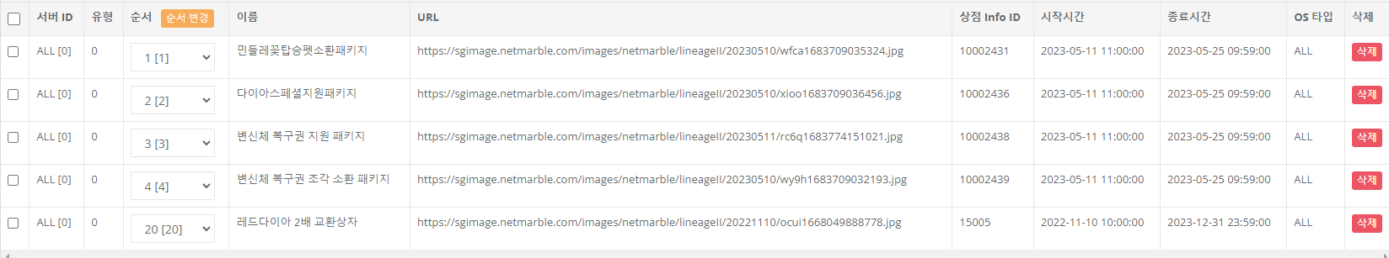
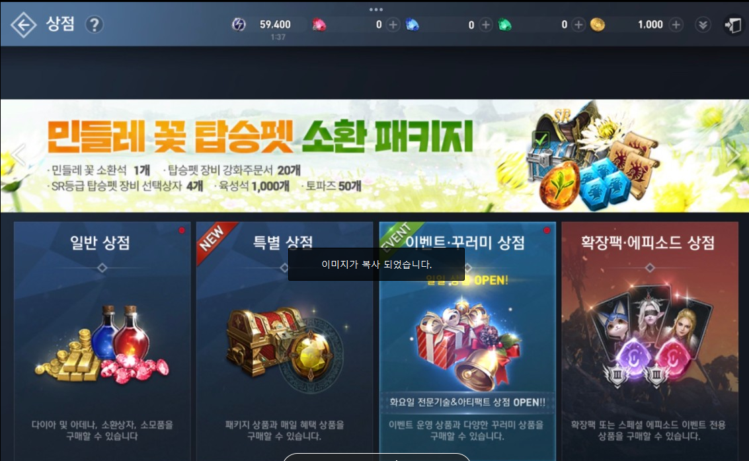
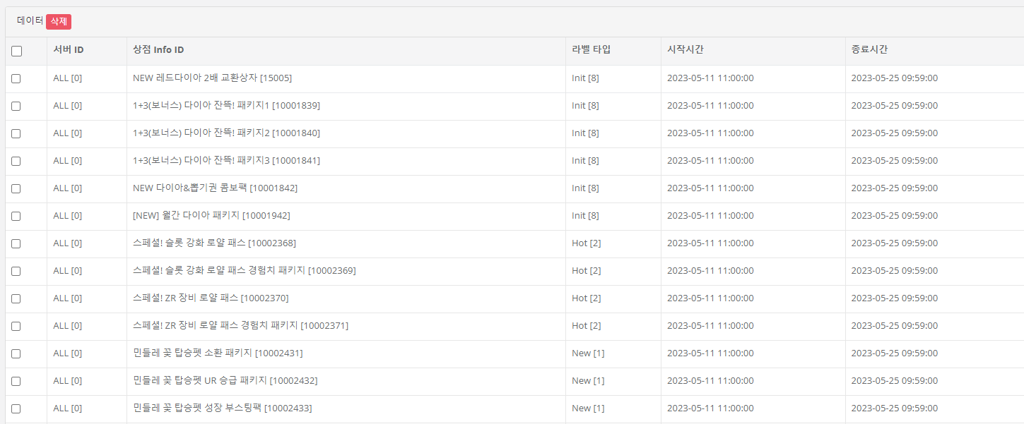
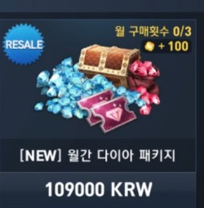
6. 상품 프로모션 영역 - 희망 사항
1 | 웹뷰 영역 희망 (10p에 자세히 서술) - 클릭 시 상품 상세 페이지로 링크 양 옆으로 롤링 가능 (드래그 or 화살표 클릭) 1280X194 사이즈 희망 (인게임 동일)
2 | 프로모션 상품 강조 (테두리 강조 or 리본 등)
1
2
※ 관리 공수 감소를 위해 운영툴 세팅 정보 연동 희망
HOT
[1. 웹뷰 운영툴 세팅]
[2. 프로모션 상품 강조 운영툴 세팅]

Slide 11
7. 상품 노출 정책
(보완 예정)
미로그인 시 전체 상품 노출 / 로그인 시 캐릭터별 구매 가능한 상품만 노출합니다. - 모바일과 구매 가능한 조건은 동일합니다. - 구매 불가능한 경우: 캐릭터별 구매 가능 횟수 소진, 레벨 조건 미충족, 특정 서버 한정 상품, 스텝업 패키지의 이전단계 미구매
11,000원 이상의 인앱 상품만 노출합니다. - Shop.xls 내 CostValue 가 11,000원 이상의 상품만 노출 - Shop.xls 내 CostType 이 InAppPurchase인 상품만 노출 (블루다이아/레드다이아 등으로 구매하는 상품 노출하지 않음)
구매 즉시 활성화되는 상품은 우편함 지급할 수 없으므로 노출하지 않습니다. - shop.xls 내 ShopType이 DailyBenefitShop, AnnuityGrowUp, AnnuityScenario, AnnuityGeneral 인 경우 (월정액/꾸러미 제외) - 서버이전권 인 경우 (shop.xls 내 웹상점 노출 여부 컬럼 추가 필요)
스텝업 상품의 경우 현재 구매 가능한 단계의 상품만 노출합니다.

Slide 12
8. 시스템상 정책
(보완 예정)
동시 구매(중복 결제)가 불가능해야합니다. - 모바일/웹에서 결제 완료 시, 다른 한 플랫폼에선는 구매 불가능하도록 결제 정보가 즉각 갱신되어야 합니다.
점검 시를 대비하여 페이지를 on/off 처리할 수 있어야 합니다. - 점검 시 상품 추가/제거, 리뉴얼 등이 이루어지므로 확률페이지와 같이 점검 중 사업/운영에서 수동으로 off 가능할 수 있도록해야합니다.
이슈 시를 대비하여 개별 상품 on/off 기능을 희망합니다. - 웹상점에 노출되면 안되는 상품이 노출될 시 등에 대한 빠른 대응 목적

Slide 13
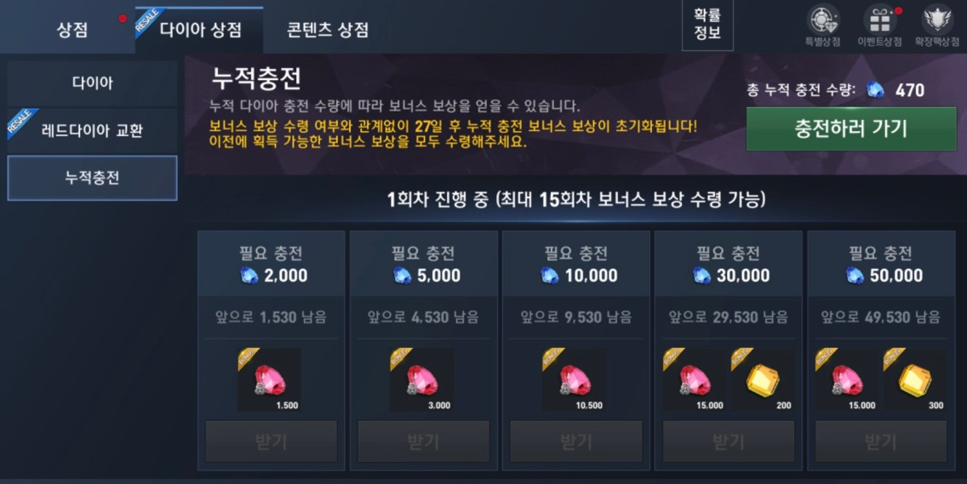
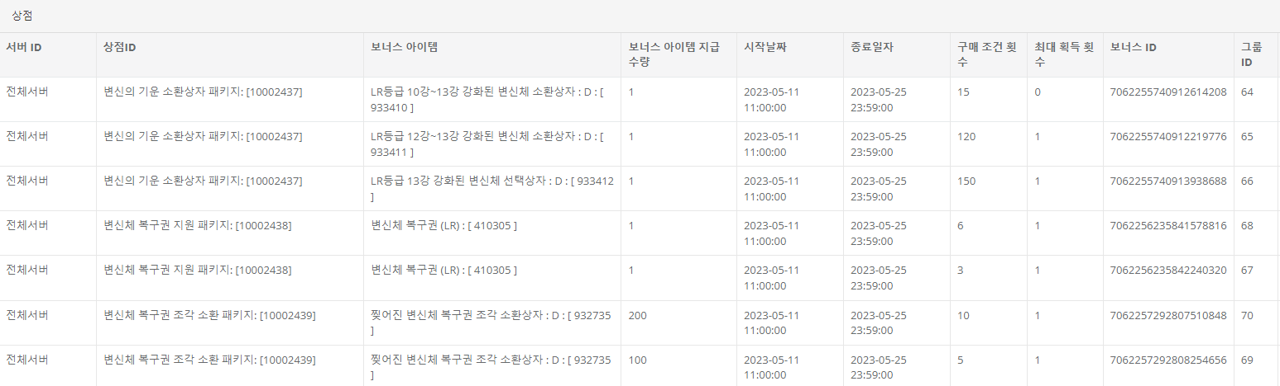
9. 개발 요청 사항
(보완 예정)
웹상점을 통해 블루다이아 상품 구매 시누적 충전 수량에 포함되어야 합니다.
운영툴 연동 필요 사항 - 반복 구매 시 보너스가 지급되는 상품의 경우, 운영툴 세팅정보 연동이 필요합니다.

